Slide 1

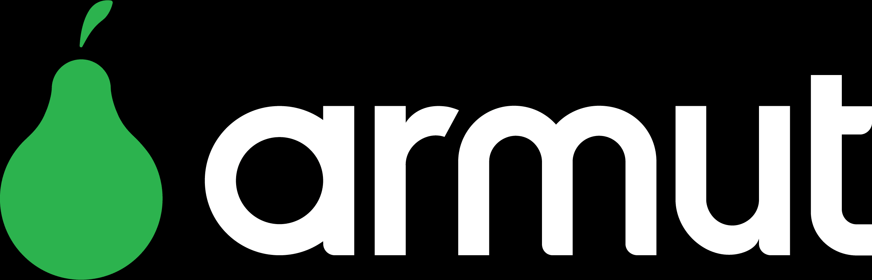
DATATHON
07.03.2021
1

Slide 2
İÇERİK 1- Problem tanımı 2- Yarışmada ilerleme 2.1- Veriyi inceleme ve anlama 2.2- Öznitelik seçimi ve yeni öznitelikler 2.3- Veriyi uygun hale getirme 2.4- Sampling & Weights 2.5- Model 3- Tahminleme nasıl işimize yarar? 4- Soru-Cevap 5- Bitiş
2

Slide 3
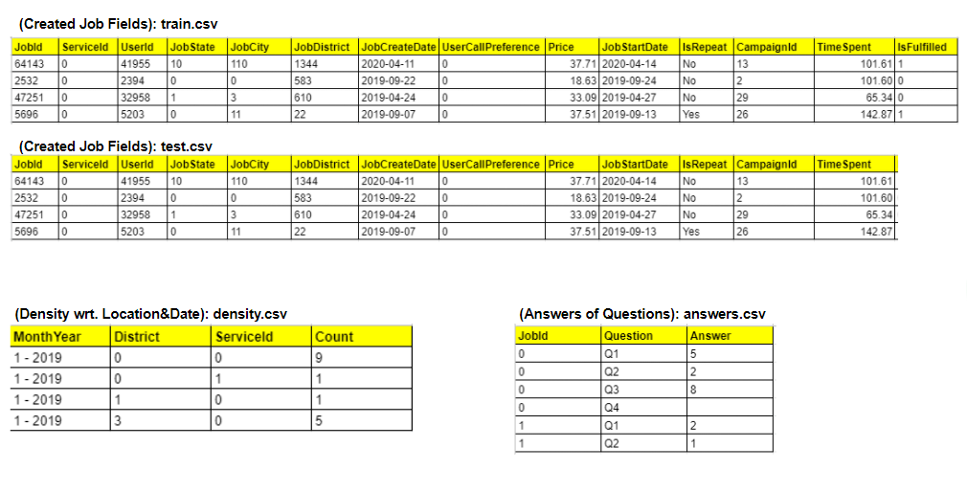
Problem tanımı
4

Slide 4
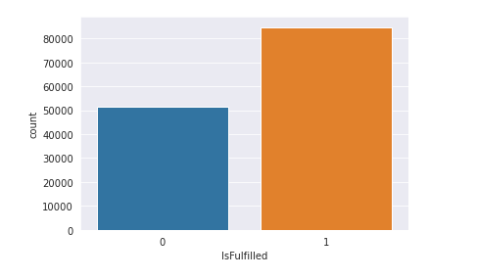
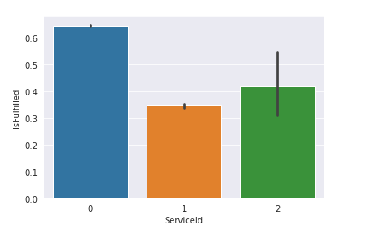
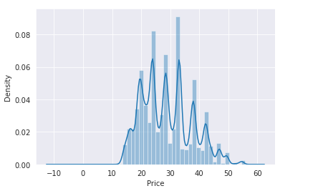
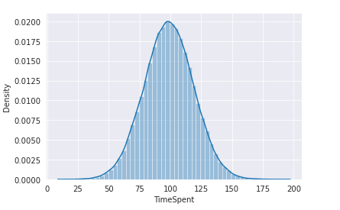
Veriyi inceleme ve anlama
-Imbalance
-Veri dağılımların kontrol edilmesi
-Verileri doğrulama
- Price < 0
- Startdate < Createdate
5

Slide 5
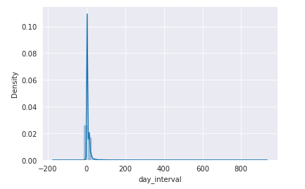
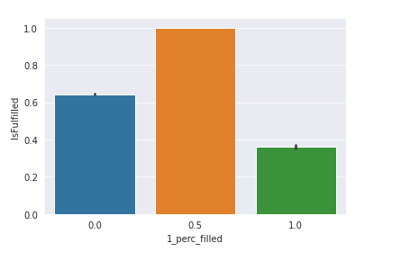
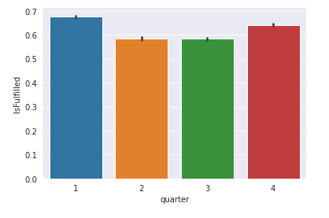
Öznitelik seçimi ve yeni öznitelikler
Day interval: JobStartDate – JobCreateDate
Percentage filled: Müşteri soruların yüzde kaçını cevapladı
Quarter: Tarihler mevsimlere göre gruplandırıldı
6

Slide 6
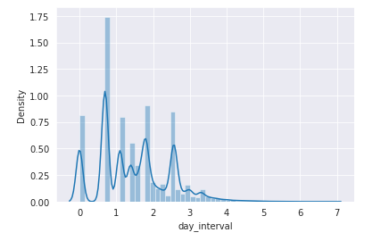
Veriyi uygun hale getirme
JobState, JobCity, JobDistrict: En yüksek olan 20 tanesi seçildi
Sayısal dağılımlar üzerinde skewness azaltılımı yapıldı
Log
7

Slide 7
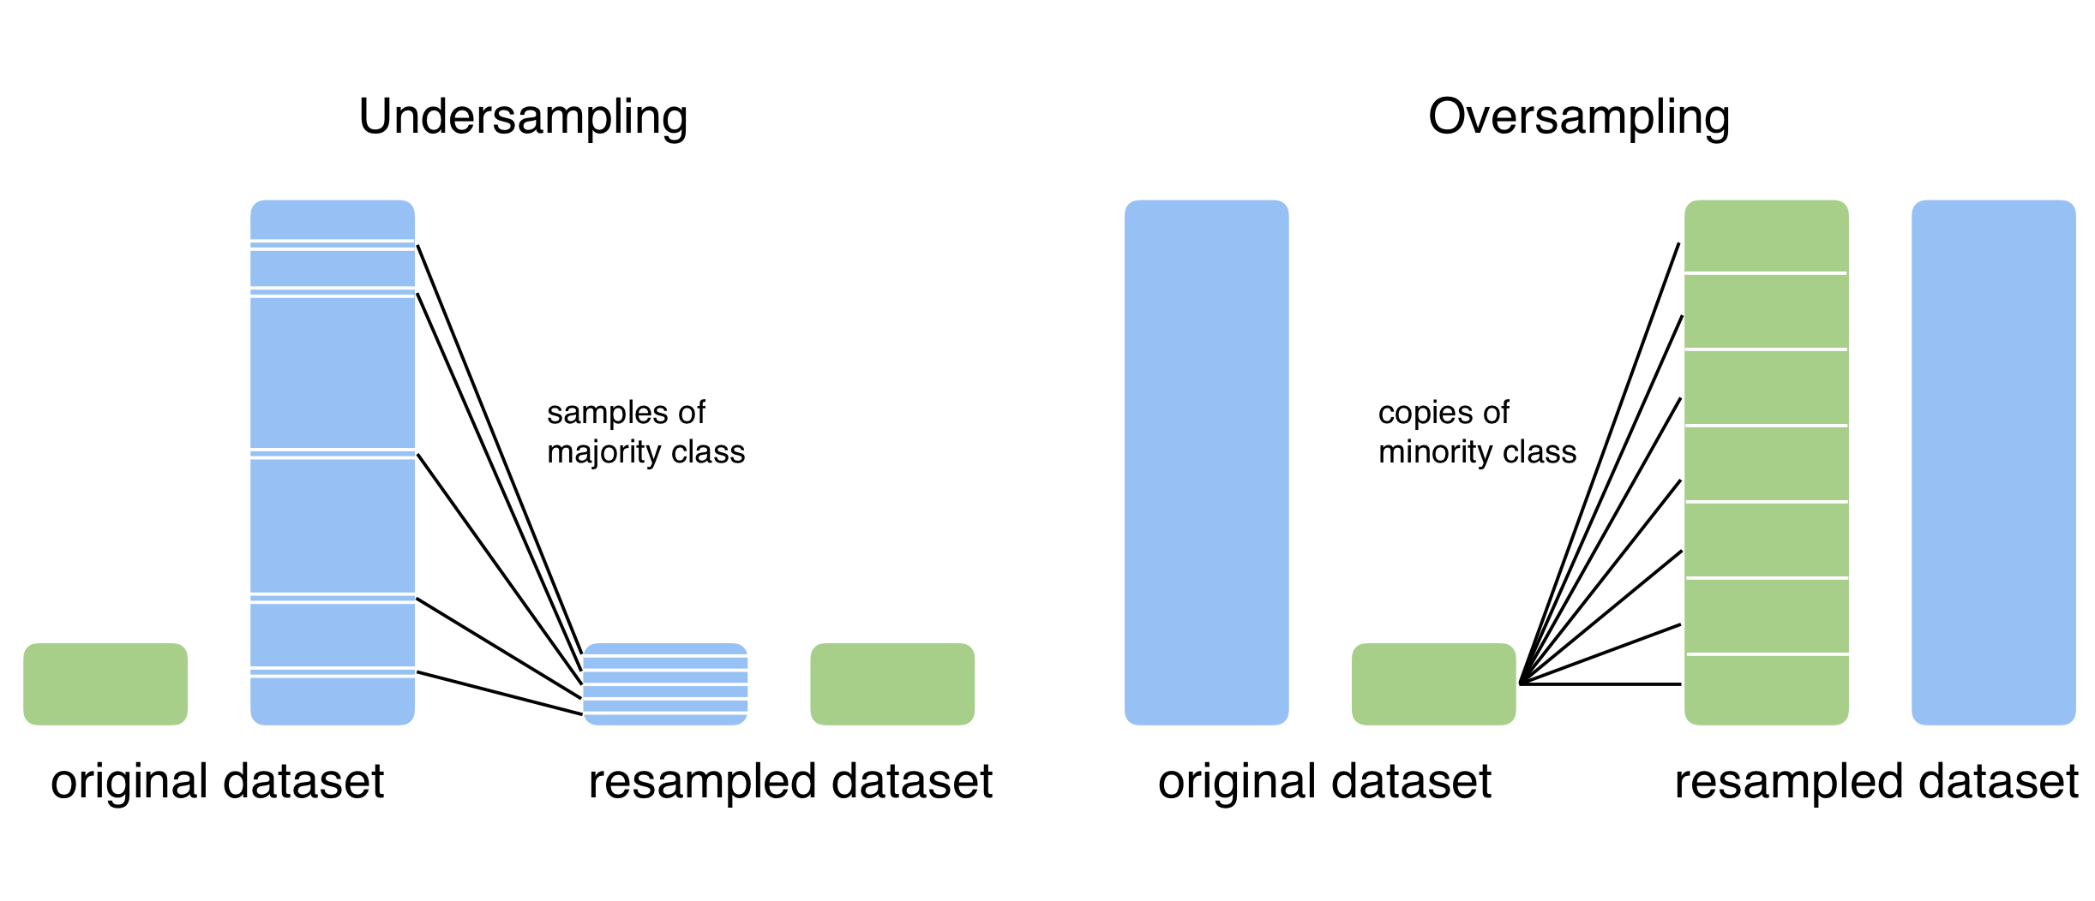
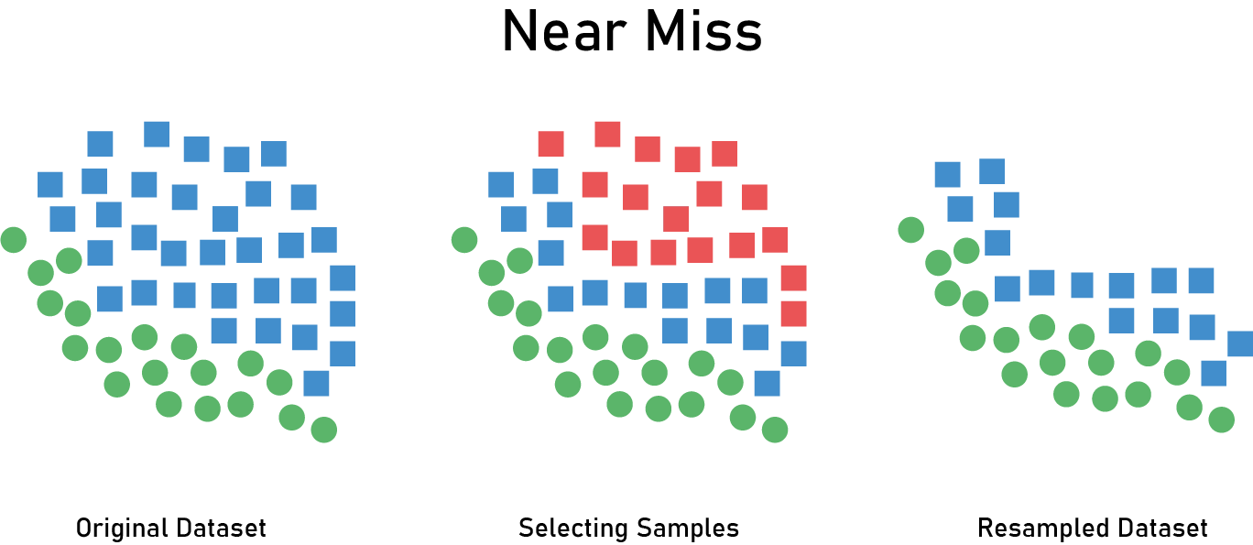
Sampling & Weights
- RandomOverSampling, RandomUnderSampling, NearMiss gibi teknikler denendi
- Modele weights vererek denendi, penalty uygulandı
8

Slide 8

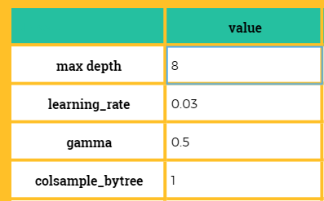
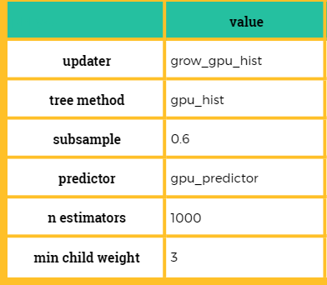
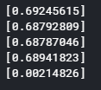
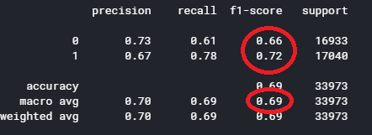
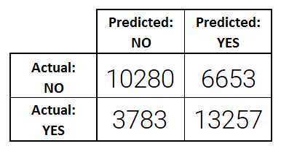
Model
Best Params
CV Scores
Tree based
GPU
Handling
Imbalance dataset
Classification Report
Confusion Matrix
9

Slide 9
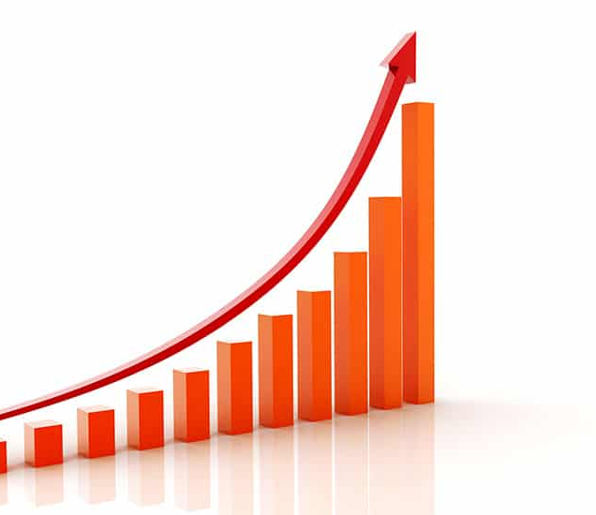
Tahminleme nasıl işimize yarar?
- Neden iş tamamlanmadı sorularının cevabını
- Kullanıcıdan alınan bilgilerin işin tamamlanmasında ne kadar etkisi olduğu
- Daha fazla iş tamamlamasını nasıl sağlayabiliriz
10

Slide 10

SORU-CEVAP
11

Slide 11
TEŞEKKÜRLER
12

